Slide 1

Université de Montpellier
Cours de comptabilité N°3
04 mars 2021

Slide 2
Programme prévisionnel
Séance | Contenu des séances
1-2-3-4 | Concepts et principes de base de la comptabilité – Le PCG – Les différentes classes – LAB -
5-6 | La comptabilisation – Les documents comptables – Les normes internationales => après le bilan
7-8 | Le compte de résultat - Analyse
9-10 | Le bilan – Les actifs – Les immobilisations – IFRS 16
11-12 | Le bilan – Les actifs
13-14 | Le bilan – Le passif – les capitaux propres – Les provisions
15-16 | Le bilan – le passif – Dettes à LT et autres dettes
17-18 | Les écritures d’inventaire
19-20 | L’annexe
21-22 | Les points particuliers – La TVA – Affectation du résultat

Slide 3

Rechercher dans le PCG – utilisez la liste abrégée (6/7)
Honoraires avocat 6226
Prestations de services (formation) 706
Achat de fournitures 602 ou 606
Salaire brut de la personne au secretariat 641 => charges + 645
Salaire net de la personne au secretariat 421 = > flux de tresorerie
TVA collectée sur les ventes 4457 => neutalité
Frais de réparation de véhicules 61552
Assurances 616
Prix de cession d’un véhicule de direction 775
Frais bancaires 627

Slide 4

La classification du PCG
- Classe 1 : Comptes de capitaux.
- Classe 2 : Comptes d'immobilisations.
- Classe 3 : Comptes de stocks.
- Classe 4 : Comptes de tiers (créances et / ou dettes).
- Classe 5 : Comptes financiers (banque, caisse ….).
- Classe 6 : Comptes de charges.
- Classe 7 : Comptes de produits.

Slide 5
Distinction charges / immobilisations
Charges :
Par définition, en comptabilité, une charge représente un bien ou un service qui est consommé par l'entreprise au cours de son activité. Il disparaît généralement lors du premier usage c'est-à-dire qu'il n'a plus de substance physique dès lors qu'il est utilisé dans le processus d'exploitation de l'entreprise.

Slide 6
Distinction charges / immobilisations
Sont à immobiliser les dépenses (BOFiP-BIC-CHG-20-20-20-12/09/2012) :
-qui ont pour contrepartie l’acquisition d’éléments destinés à servir de façon durable à l’activité de l’entreprise ;
-ou qui entraînent une augmentation de la valeur d’un élément d’actif immobilisé ;
-ou qui prolongent de manière notable la durée probable d’utilisation d’un élément d’actif immobilisé.
Les travaux d’entretien et de réparation qui aboutissent au remplacement d’un composant doivent être immobilisés).

Slide 7
Distinction charges / immobilisations
Sur le plan comptable, les éléments d’actif non significatifs peuvent ne pas être inscrits au bilan et sont comptabilisés en charges de l’exercice (PCG art. 212-6).
Sur le plan fiscal, les dépenses d’acquisition de petits matériels et d’outillages, de matériels et mobiliers de bureau et de logiciels dont la valeur unitaire hors taxes n’excède pas 500 € peuvent être déduites immédiatement en charges (BOFiP-BIC-CHG-20-10-10-§ 60-13/10/2014 et BOFiP-BIC-CHG-20-30-10-§ 20-01/03/2017).

Slide 8
Distinction charges / immobilisations
Aucune définition fiscale. A défaut, il convient, conformément aux dispositions de l’article 38 quater de l’annexe III du CGI, de se référer aux définitions édictées par le Plan comptable général (PCG).
+
Les éléments destinés à servir de façon durable à l’activité de l’entreprise constituent l’actif immobilisé (c. com. art. R. 123-181).

Slide 9
Distinction charges / immobilisations
Critères comptables : Quatre critères cumulatifs
Un actif doit être constaté lorsque les quatre conditions suivantes sont simultanément réunies (PCG art. 211-1 à 211-4) :
- l’actif est identifiable
- il a une valeur économique positive, traduite par les avantages économiques futurs attendus par l’entreprise
- il est contrôlé par l’entreprise
- il peut être évalué avec une fiabilité suffisante

Slide 10
Distinction charges / immobilisations
Critères comptables : Quatre critères cumulatifs
Un actif doit être constaté lorsque les quatre conditions suivantes sont simultanément réunies (PCG art. 211-1 à 211-4) :
- l’actif est identifiable
- il a une valeur économique positive, traduite par les avantages économiques futurs attendus par l’entreprise
- il est contrôlé par l’entreprise
- il peut être évalué avec une fiabilité suffisante

Slide 11

Le compte de résultat

Slide 12
Présentation du CR
En tableau => pédago
En liste => liasse

Slide 13
Présentation en tableau => SIG ?
Charges | Montant |  | Produits | Montant
 | N | N – 1 |  | N | N – 1
Charges d'exploitation Charges financières Charges exceptionnelles | 1 000 100 300 | 3 000 500 - | Produits d'exploitation Produits financiers Produits exceptionnels | 1 500 - 500 | 2 000 100 400
Total charges (I) | 1 400 | 3 500 | Total produits (I) | 2 000 | 2 500
Bénéfice (II) | 600 | - | Perte (II) | - | 1 000
Total général (I + II) | 2 000 | 3 500 | Total général (I + II) | 2 000 | 3 500

Slide 14
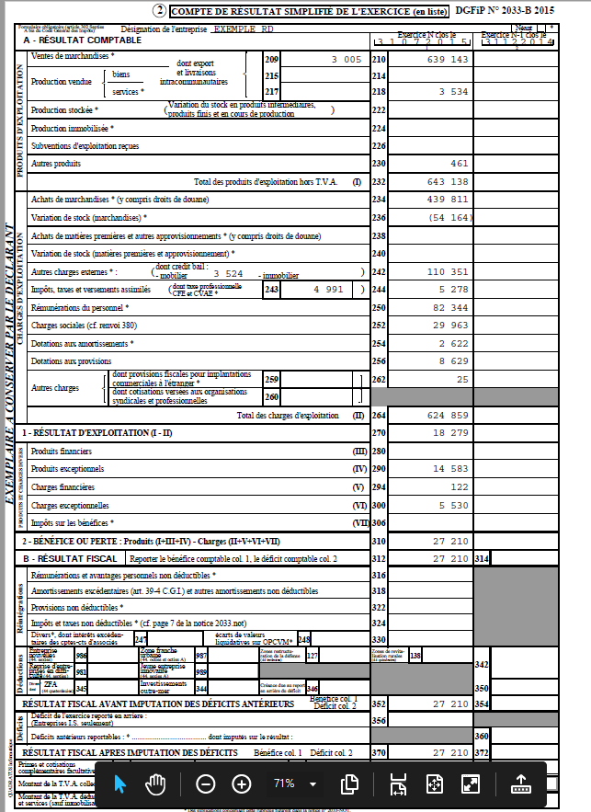

Slide 15
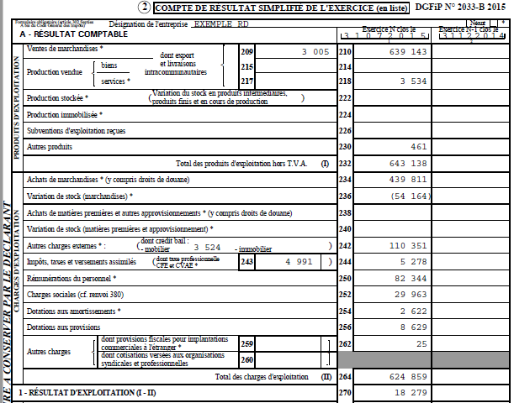

Slide 16
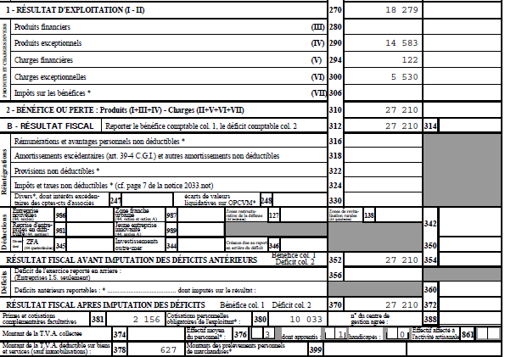

Slide 17
Les Soldes intermédiaires de gestion
Produits |  | Charges |  | Soldes
Ventes de marchandises |  | Coût d'achat des marchandises vendues |  | Marge commerciale
Production vendue |  | Déstockage de production |  | Production de l'exercice
Production stockée
Production immobilisée
Total |  | Total
Marge commerciale |  | Consommation de l'exercice en provenance des tiers |  | Valeur ajoutée
Production de l'exercice
Total |  | Total
Valeur ajoutée |  | I.T.V.A |  | E.B.E (ou I.B.E)
Subvention d'exploitation |  | Charges de personnel
 |  | Total
E.B.E |  | I.B.E |  | Résultat d'exploitation
Reprises sur amortissements, dépréciations, provisions et transferts de charges d'exploitation |  | Dotations amortissements, dépréciations, provisions d'exploitation
Autres produits |  | Autres charges
Total |  | Total
Résultat d'exploitation |  | Résultat d'exploitation |  | R.C.A.I
Quote-part de résultat sur opération faite en commun |  | Quote-part de résultat sur opération faite en commun
Produits financiers |  | Charges financières
Total |  | Total
Produits exceptionnels |  | Charges exceptionnelles |  | Résultat exceptionnel
R.C.A.I |  | R.C.A.I |  | Résultat de l'exercice
Résultat exceptionnel |  | Résultat exceptionnel
 |  | Participation des salariés
 |  | Impôt sur les bénéfices
Total |  | Total
P.C.E.A |  | V.C.E.A.C |  | Plus ou moins value sur cession d'actif

Slide 18
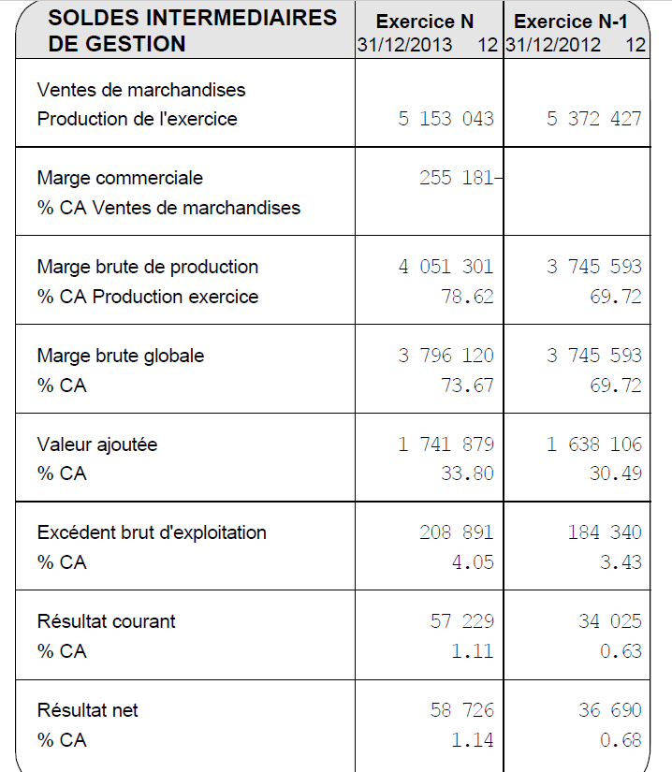

Slide 19
Le compte de résultat en détail

Slide 20
Les charges

Slide 21
Les charges
Différence charges / immobilisations

Slide 22
Les charges d’exploitation
60 - Achats (sauf 603)
601 - Achats stockés - Matières premières (et fournitures)
602 - Achats stockés – Autres approvisionnements
603 Variation de stocks
604 - Achats d'études et prestations de services
605 - Achats de matériel, équipements et travaux
606 - Achats non stockés de matière et fournitures
607 - Achats de marchandises
609 - Rabais, remises et ristournes obtenus sur achats

Slide 23
Les charges d’exploitation
61 – Service extérieurs
611 - Sous-traitance générale
612 - Redevances de crédit-bail
613 – Locations
614 - Charges locatives et de copropriété
615 - Entretien et réparations
616 - Primes d'assurances
617 – Etudes et recherches
618 – Documentation
619 - RRR

Slide 24
Les autres services exterieurs - 62
621 - Personnel extérieur à l'entreprise
622 - Rémunérations d'intermédiaires et honoraires
6221 - Commissions et courtages sur achats
6222 6226 - Honoraires
6227 - Frais d'actes et de contentieux
6228 - Divers

Slide 25
Les autres services exterieurs - 62
623 - Publicité, publications, relations publiques
6231 - Annonces et insertions
6238 - Divers (pourboires, dons courants, …)
624 - Transports de biens et transports collectifs du personnel
625 - Déplacements, missions et réceptions
6251 - Voyages et déplacements
6255 - Frais de déménagement
6256 - Missions
6257 – Réceptions
627 – Frais bancaires

Slide 26
Les impôts et taxes - 63
63 – Impôts, taxes et versements assimilés
6311 - Taxe sur les salaires
6312 - Taxe d'apprentissage
6313 - Participation des employeurs à la formation professionnelle continue
63511 - Contribution économique territoriale
63512 - Taxes foncières
63514 - Taxe sur les véhicules des sociétés
6353 - Impôts indirects
6354 - Droits d'enregistrement et de timbre
63541 - Droits de mutation
6358 - Autres droits

Slide 27
Les charges de personnel - 64
641 - Rémunérations du personnel
6412 - Congés payés
6413 - Primes et gratifications
6414 - Indemnités et avantages divers
644 - Rémunération du travail de l'exploitant
645 - Charges de sécurité sociale et de prévoyance
6451 - Cotisations à l'URSSAF
6452 - Cotisations aux mutuelles
6453 - Cotisations aux caisses de retraite
6458 - Cotisations aux autres organismes sociaux
646 - Cotisations sociales personnelles de l'exploitant

Slide 28
Autres charges de gestion courante (65)
- Redevances payées (651).
- Jetons de présence (653).
- Pertes sur créances irrécouvrables (654).

Slide 29
Les charges financières (comptes 66)
Intérêts et charges assimilés (661, 665)
- Intérêts des emprunts et dettes contractés par l’entreprise (661).
- Escomptes accordés (665).
- Différences négatives de change (666)
- Charges nettes sur cession de Valeurs Mobilières de Placement (667)

Slide 30
Les Charges exceptionnelles (comptes 67)
- Amendes fiscales (6712)
- Dons versés par l’entreprise (6713)
- Valeurs Comptables des Éléments d’Actif Cédés (V.C.E.A.C.) : compte 675.

Slide 31
Les dotations DADP (comptes 67)
Ce sont les Dotations aux
- Amortissements
- Dépréciations
- Provisions

Slide 32
Dotations
Exploitations - 681
Exceptionnelles - 687
Financières - 686

Slide 33
Participation des salariés aux fruits de l’expansion (691)
Impôts sur les bénéfices et assimilés (695)
Les crédits d’impôt

Slide 34
Participation des salariés aux fruits de l’expansion (691)
Impôts sur les bénéfices et assimilés (695)
Les crédits d’impôt

Slide 35
Les produits

Slide 36
Le chiffre d’affaires
- Vente de produits finis (701)
- Ventes de produits résiduels (703)
- Prestations de services (706)
- Les ventes de marchandises (707)
- Les produits des activités annexes (708)
- R.R.R.A. sur production vendue (7091 à 7096 + 7098)

Slide 37
Le stock
Production stockée (713)
Il s’agit de la variation de stocks de ce que l’entreprise fabrique et vend =>
Elle est égale à => SF - SI

Slide 38
Le stock
Production immobilisée (72)
Compte utilisé quand une entreprise fabrique, pour elle-même, une immobilisation (un bâtiment, une machine...).

Slide 39
Production immobilisee = principe
Je comptabilise les charges/ frais
606 => fournitures
601 => matériaux
604/605 => SST
641 => personnel
= total des charges de l’exercice
Ecriture de fin d’exercice = 231 / 721

Slide 40
Production immobilisee = principe / impact
Comptablement :
Je constate un 231 => immobilisations en cours de construction à actif
Je constate ∑ charges = ∑ produits
Impact => apparition d’un élément au bilan – Impact nul sur le résultat et donc l’impôt puisque cela ne concerne pas mon exercice ni une charge (c’est une immobilisation future)

Slide 41
Autres produits
74 - Subventions d'exploitation
75 - Autres produits de gestion courante

Slide 42
Les reprises sur dotations
- Reprises sur amortissements, dépréciations, provisions et transferts de charges d’exploitation – 781 / 786 / 787
- Les transferts de charges 791

Slide 43
Focus sur transferts de charges
Comme son nom l’indique ce compte est utilisé pour transférer i.e annuler l’impact d’une charge :
Exemple : j’ai un sinistre avec légers dégâts sur mon véhicule
=> les réparations sont comptabilisées en 61552
le remboursement de l’assurance en 791
Impact => Impact sur le résultat et donc la différence entre les deux comptes (débit et crédit)

Slide 44

Focus sur Plus value
Pour calculer une plus value de cession d’une immobilisation, de la même manière
=> La valeur nette comptable est comptabilisée en 675 (VCEAC)
Le prix de cession en 775 (PCEA)
Impact => Impact sur le résultat et donc la +/- Value dégagée par la différence entre 675 et 775

Slide 45

Rechercher dans le PCG (liste abrégée)
Fournisseurs
Escomptes accordés
Bonifications obtenus
Dépréciations des stocks
Versement aux comités hygiene et sécurité (CSE)
Résultat (perte)
Rabais remise ristournes sur autres services extérieurs
Publicité
Taxe foncière encaissée sur locataire
Taxe fonciére payee
Cotisation foncière des entreprises
Revenus des immeubles non affectés à des activités professionnelles

Slide 46
Fournisseurs 401
Escomptes accordés 665
Bonifications obtenus 7087
Dépréciations des stocks 68173
Versement aux comités hygiene et sécurité (CSE) 6473
Résultat (perte) 129
Rabais remise ristournes sur autres services extérieurs 629
Publicité 623
Taxe foncière encaissée sur locataire (refacturation) 7083
Taxe fonciére payee 63512
Cotisation foncière des entreprises 63511
Revenus des immeubles non affectés à des activités prof 752

Slide 47

Merci

Slide 48
Le bilan

Slide 49
Présentation du CR
En tableau => pédago
En liste => liasse

Slide 50

Le bilan simplifié
L’entreprise possède
Actif | Montant | Passif | Montant
Actif immobilisé Immobilisations incorporelles Immobilisations corporelles Immobilisations financières I) Total actif immobilisé |  | Capitaux propres Capital Réserves Résultat de l'exercice (±) I) Total capitaux propres
Actif circulant Stocks Créances clients Créances sur autres tiers Banque, caisse II) Total actif circulant |  | Dettes Emprunts Dettes fournisseurs Dettes envers autres tiers II) Total dettes
Total général (III) = I + II |  | Total général (III) = I + II

Slide 51
Le bilan détaillé => Bilan fonctionnel
Actif | Exercice N |  |  | Passif | N
 | Brut | Amortisse- -ments et dépréciations | Net
Actif immobilisé (classe 2) Immobilisations incorporelles : Frais d'établissement Frais de recherche/développement Frais de concessions, brevets, licence Fonds commercial Immobilisations corporelles : Terrains Constructions Installations Techniques, Matériel et Outillage Industriel (I.T.M.O.I) Autres immobilisations corporelles Immobilisations financières : Participations Titres immobilisés Titres immobilisés de l'activité de portefeuille Prêts Dépôts et cautionnements versés | 201 203 205 207 211 213 215 218 26 271/272 273 274 275 | 2801 2803 2805 2907 2911 2813 2815 2818 296 297 |  | Capitaux propres (classe 1) Capital Compte de l'exploitant (±) Réserves Report à Nouveau (11) (±) Résultat de l'exercice (12) (±) Subventions d'investissement (13) Provisions réglementées (14) | 14 X 101 108 106 11 12 13 14
 |  |  |  | I) Total capitaux propres
 |  |  |  | Provisions pour risques et charges (PRC) | 15
I) Total actif immobilisé |  |  |  | II) Total PRC
Actif circulant (classes 3, 4, 5) Stocks et en-cours Matières 1^{ères} et autres approvisionnements 31 / 32 391 / 392 En-cours de production de Biens et Services 33 / 34 393 / 394 Produits intermédiaires et finis Marchandises Avances et acomptes versés sur commandes Créances clients et comptes rattachés Autres créances (comptes 42, 43, 44, 45, 46 à solde débiteur) Valeurs mobilières de placement (V.M.P) Disponibilités (banque, caisse) | classe 3 4091 411 50 512/53 | 39 491 495/496 59 |  | Dettes (classes 1, 4) Emprunts obligataires Emprunts et dettes auprès des établissements de crédit Banque créditrice (découvert) Avances et acomptes reçus sur commandes Dettes fournisseurs et comptes rattachés Dettes fournisseurs d'immobilisations Dettes fiscales et sociales (comptes 42, 43, 44, 45 à solde créditeur) Autres dettes | 161/163 164 519 4191 401 404 46
II) Total actif circulant |  |  |  | III) Total dettes
III) Total général = I + II |  |  |  | IV) Total général = I + II + III

Slide 52
Actif | Exercice N |  |  | Passif | N
 | Brut | Amortisse- -ments et dépréciations | Net
Actif immobilisé (classe 2) Immobilisations incorporelles : Frais d'établissement Frais de recherche/développement Frais de concessions, brevets, licence Fonds commercial Immobilisations corporelles : Terrains Constructions Installations Techniques, Matériel et Outillage Industriel (I.T.M.O.I) Autres immobilisations corporelles Immobilisations financières : Participations Titres immobilisés Titres immobilisés de l'activité de portefeuille Prêts Dépôts et cautionnements versés | 201 203 205 207 211 213 215 218 26 271/272 273 274 275 | 2801 2803 2805 2907 2911 2813 2815 2818 296 297 |  | Capitaux propres (classe 1) Capital Compte de l'exploitant (±) Réserves Report à Nouveau (11) (±) Résultat de l'exercice (12) (±) Subventions d'investissement (13) Provisions réglementées (14) | 14 X 101 108 106 11 12 13 14
 |  |  |  | I) Total capitaux propres
 |  |  |  | Provisions pour risques et charges (PRC) | 15
I) Total actif immobilisé |  |  |  | II) Total PRC

Slide 53
Actif | Exercice N |  |  | Passif | N
 | Brut | Amortisse- -ments et dépréciations | Net
Actif circulant (classes 3, 4, 5) Stocks et en-cours Matières 1^{ères} et autres approvisionnements 31 / 32 391 / 392 En-cours de production de Biens et Services 33 / 34 393 / 394 Produits intermédiaires et finis Marchandises Avances et acomptes versés sur commandes Créances clients et comptes rattachés Autres créances (comptes 42, 43, 44, 45, 46 à solde débiteur) Valeurs mobilières de placement (V.M.P) Disponibilités (banque, caisse) | classe 3 4091 411 50 512/53 | 39 491 495/496 59 |  | Dettes (classes 1, 4) Emprunts obligataires Emprunts et dettes auprès des établissements de crédit Banque créditrice (découvert) Avances et acomptes reçus sur commandes Dettes fournisseurs et comptes rattachés Dettes fournisseurs d'immobilisations Dettes fiscales et sociales (comptes 42, 43, 44, 45 à solde créditeur) Autres dettes | 161/163 164 519 4191 401 404 46
II) Total actif circulant |  |  |  | III) Total dettes
III) Total général = I + II |  |  |  | IV) Total général = I + II + III
I) Total actif immobilisé |  |  |  | II) Total PRC

Slide 54
L’actif – ce que l’entreprise posséde
Il concerne principalement les comptes
De classe 2 = > les immobilisations
De classe 3 = > les stocks
De classe 4 => créances
De classe 5 => la trésorerie

Slide 55
Le passif – ce que l’entreprise doit
Il concerne principalement les comptes
De classe 1 = > capitaux propres, provisions et dettes à long terme
De classe 4 => les dettes

Slide 56
Merci

